Slide 1
数字电路与逻辑设计实验
计算机学院
黄倩怡
2024-2025学年第二学期

Slide 2
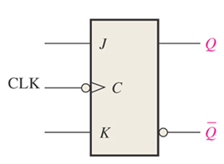
实验10 触发器的应用
J-K触发器
inputs
outputs
J
K
CLK
0
0
↓
No change
0
1
↓
0
1
RESET
1
0
↓
1
0
SET
1
1
↓
Toggle

Slide 3
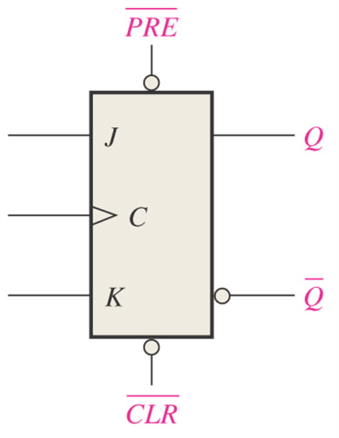
触发器异步清零

Slide 4
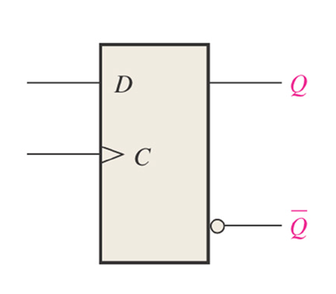
D触发器
Inputs |  | Outputs
D | CLK | Q
1 | ↑ | 1 | 0 | Set
0 | ↑ | 0 | 1 | RESET

Slide 5
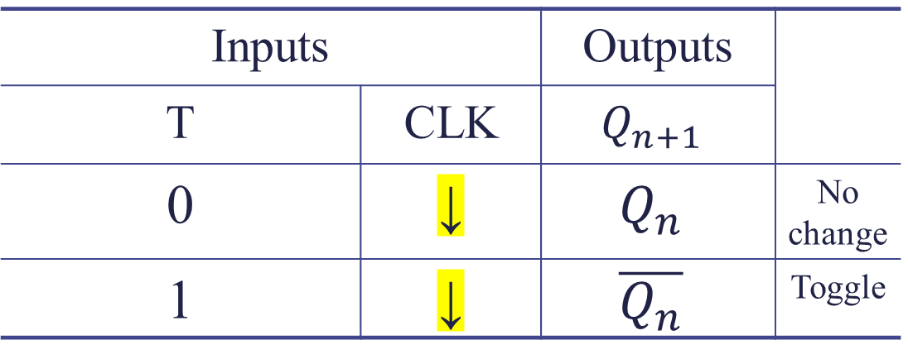
实验内容：
利用J-K触发器实现D触发器
利用J-K触发器实现T触发器
Inputs |  | Outputs
T | CLK | $$Q_{n+1}$$
0 | ↓ | $$Q_{n}$$ | No change
1 | ↓ | $$\overline{Q_{n}}$$ | Toggle
T触发器真值表

Slide 6
实验10 触发器应用
Clock
Input
D
T

Slide 7
拓展
D, T触发器实现J-K触发器
门电路实现J-K触发器

